Slide 1
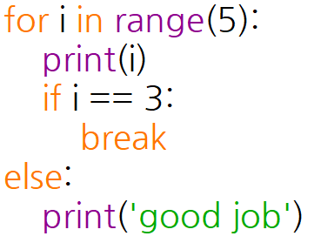

120번째 죄수
문제 내용
추천 2
Lv. 3
풀이 1
Code
Output
풀이 설명

Slide 2
00 알고리즘 상세보기
알고리즘 상세 설명이 필요할 경우 서술

